Slide 1
Assessoria e Gestão de Convênios
AUDIÊNCIA PÚBLICA
(ART.9°§ 4°,LRF)
1° QUADRIMESTRE 2024
28/05/2024
ASSESSORIA E GESTÃO DE CONVÊNIOS
Apresentação Último Quadrimestre 2023
Camila Pedro Guimarães

Slide 2
AUDIÊNCIA PÚBLICA 1º Quadrimestre
OBJETIVO DA AUDIÊNCIA:
APRESENTAR RELATÓRIOS DE AVALIAÇÃO E CUMPRIMENTO DAS METAS FISCAIS DO
1º Quadrimestre de 2024
Legislação: Art. 9º. § 4º., combinado com Art. 48º. § Único da L.C. 101/2000 (Lei de Responsabilidade Fiscal).

Slide 3
ASSESSORIA E GESTÃO DE CONVÊNIOS
CONVÊNIOS E CONTRATOS DE REPASSE COM UNIÃO EM 2024;
TRANSFERÊNCIAS ESPECIAIS – EMENDAS DA UNIÃO EM 2024;
TRANSFERÊNCIAS ESPECIAIS DO GOVERNO DO ESTADO EM 2024:
3.1 Modalidade Emenda Impositiva 2024 (79) LOA/SC – Lei Estadual 18.836/2024
4. MODALIDADE TRANSFERÊNCIA ESPECIAL VOLUNTÁRIA – TEV (64, 62) LEI ESTADUAL 18.676/2023
5. CONVÊNIOS ADMINISTRATIVOS, COOPERAÇÃO E ACORDOS VIGENTES;
6. TERMOS DE ADOÇÃO DE ESPAÇOS PÚBLICOS 2023 - LEI MUNICIPAL N. 826/2002;
7. PARCERIAS VIA MROSC – LEI FEDERAL 13.019/2014 E DECRETO MUNICIPAL 1478/2023
8. EXECUÇÃO LEI PAULO GUSTAVO – LEI FEDERAL
9. EXECUÇÃO POLÍTICA NACIONAL ALDIR BLANC DE FOMENTO À CULTURA.

Slide 4
1. Convênios – CR União
INDICAÇÃO EMENDA
OU
PROPOSTA CADASTRADA
CADASTRA OBJETO DE ACORDO COM CRITÉRIOS DO PROGRAMA.
ELABORA PROJETO E INCLUI PARA APROVAÇÃO DA CAIXA.
APROVADO O PROJETO VAI P/LICITAÇÃO.
NÃO
NÃO
LICITAÇÃO E CONTRATO VÃO PARA APROVAÇÃO DA CAIXA.
OBRA PARALISADA
AGUARDA PAGAMENTO DO MINISTÉRIO.
SIM
SIM
OBRA 100% CONCLUÍDA. INICIA PRESTAÇÃO DE CONTAS.
ENVIO DA 1º MEDIÇÃO DESBLOQUEIA EQUIVALENTE.
ASSINA ORDEM DE SERVIÇO E INICIA OBRA.
Recurso bloqueado.
É AUTORIZADO O INICIO DE OBRA! AIO.

Slide 5
2. TRANSFERENCIAS ESPECIAIS DA União
INDICAÇÃO EMENDA
NO TRANSFERE.GOV
CADASTRA CONTA BANCÁRIA
CADASTRA ÁREA DE DESTINO E EXECUÇÃO.
DÁ O ACEITE / CIÊNCIA.
ABRE DOTAÇÃO NO ORÇAMENTO MUNICIPAL
RECEBIDO O RECURSO DA UNIÃO!
AGUARDA PAGAMENTO DO MINISTÉRIO.
ENTREGAS E PRESTAÇÃO DE CONTAS
PROCESSO DE AQUISIÇÕES E PROJETOS DEPENDENDO A DESTINAÇÃO

Slide 6
OBJETO | Nº CR | REPASSE | CONTRAP. | SITUAÇAO
Pavimentação Rua Rafael Luciano – Trecho 01 | 885716/2019 | R$ 238.750,00 | R$ 60.378,81 | Obra 100% concluída – PCF CONCLUÍDA ABRIL 24
Pavimentação Rua Rafael Luciano – Trecho 02 | 906213/2020 | R$ 481.104,00 | R$ 185.780,29 | Assinada ORDEM DE SERVIÇO MARÇO/2024 - R$ em bloqueio pela CAIXA.
Pavimentação Rua Ludovico de Melo | 911268/2021 | R$ 384.205,00 | R$ 13.649,80 | OBRA INICIADA ABRIL 2024 – R$ em bloqueio pela CAIXA.
Pavimentação Rua Sérgio Fernandes Pereira | 912618/2021 | R$ 238.856,00 | R$ 106.263,39 | EM EXECUÇÃO – PRIMEIRA MEDIÇÃO A SER PAGA – BLOQUEIO PELA CAIXA

Slide 7
OBJETO | Nº | REPASSE | CONTRAP. | SITUAÇAO
Aquisição de Caminhão Basculante | 930319/2022 | R$ 461.760,00 | R$ 156.040,00 | PEDIDO REEQUILIBRO 8% PELA EMPRESA ABRIL/2024 + R$ 51.000,00
Pavimentação Rua João Ernesto Ramos – Etapa 03 | 931515/2022 | R$ 481.104,00 | R$ 5.000,00* O valor pode ser alterado de acordo com a necessidade; | LICITADO EM MAIO. REPASSE NÃO RECEBIDO!
Pavimentação asfáltica e em concreto inter travado. Total de 08 vias públicas urbanas municipais | 918596/2021 | R$ 1.152.697,00 | R$ 2.303,00 | Licitado 02 LOTES ABRIL/24. REPASSE NÃO RECEBIDO!

Slide 8
2. TRANSFERÊNCIAS ESPECIAIS – EMENDAS DA UNIÃO EM 2024 - SAÚDE
Fonte: FNS - Fundo Nacional de Saúde (saude.gov.br)

Slide 9
3. TRANSFERÊNCIAS ESPECIAIS DO GOVERNO DO ESTADO EM 2024.
MODALIDADE EMENDA IMPOSITIVA
INDICAÇÃO EMENDA
NA LEI ORÇAMENTO DO ESTADO ANO ANTERIOR
PORTARIA PUBLICANDO COM CRONOGRAMA DE PAGAMENTO
EXECUÇÃO CONFORME OBJETO LDO, LOA E PORTARIA
PRESTAÇÃO DE CONTAS CONTROLE INTERNO E EXTERNO
ABRE DOTAÇÃO NO ORÇAMENTO MUNICIPAL
R$
EM CONTA

Slide 10
3.1 MODALIDADE EMENDA IMPOSITIVA DE 2024 LOA/SC LEI 18.836/2024 – AINDA A RECEBER
Nº Emenda (79) | Valor Emenda | Parlamentar | Objeto/Natureza Despesa | Portaria habilitação | Situação Aplicação até ABRIL/2024
2244 | 100.000,00 | Camilo | Asfalto Rua Manoel Candido Fernandes | - | Em projeto
895 | 350.200,00 | Rodrigo Minotto | Apoio pavimentações | - | Projeto pronto para licitação
2089 | 100.000,00 | Mauricio Eskudlark | Pavimentação rua João Manoel Luiz | - | Projeto pronto para licitação
628 | 300.000,00 | Sorato | Revitalização Parque dos Sentidos | - | Planejamento
633 | 200.000,00 | Sorato | Pavimentação Rua Santa Lucia – trecho 2 | - | JÁ LICITADO - INICIADO
661 | 200.000,00 | Sgto Lima | Pátio dos Caminhoneiros | - | Planejamento
271 | 100.000,00 | Jair Miotto | Aquisição de equipamentos às escolas |  | Planejamento Educação

Slide 11
3.1.1 MODALIDADE EMENDAS IMPOSITIVAS ESTADUAIS (79) ANOS ANTERIORES EM EXECUÇÃO 2024.
Nº Emenda (79) | Valor Emenda | Parlamentar | Objeto/Natureza Despesa | Portaria habilitação | VALOR CONTRAPARTIDA | Situação ATÉ ABRIL 2024
169/2021 | R$ 125.000,00 | Ana Campagnolo | Capital: Reforma e Ampliação CEI Anitta | 335/2021 | R$ 137.203,27 CONTRATO 63 | Obras em andamento medição 06 – RECURSO EMENDAS 100% APLICADOS
793/2020 | R$ 300.000,00 | João Amim |  | Portaria 198/2020
604/20 | R$ 100.000,00 | Cleiton Salvaro | Capital: Reforma e Ampliação Escola Pequeno Polegar | Portaria 358/2020 | R$ 416.868,30 CONTRATO 66 | Obras em andamento– RECURSO EMENDAS 100% APLICADOS
182/20 | R$ 150.000,00 | Rodrigo Minotto |  | Portaria 358/2020
1824/21 | R$ 250.000,00 | Julio Garcia | Capital: Aquisição de equipamentos para educação municipal | Portaria 335/2021 | 0,00 | SALDO EMENDA 2024 46.188,42 - conta 17709-1
1332/21 | R$ 100.000,00 | Mauricio Eskudlark | Capital: Aquisição de Carro e móveis | Portaria 335/2021 |  | Veículo e móveis Entregues - Saldo emenda até 2024 R$ 4.045,70 conta 17709-1
1119/2021 | R$ 150.000,00 | João Amim | Aquisição veículo para saúde municipal | Portaria 335/2021 | 0,00 | Veículo SPIN adquirido no valor de R$ 131.000,00 - Saldo emenda 2024 R$ 19.000,00 conta 17735-0
1206/2022 | R$ 300.000,00 | Laercio Schuster | Construção ESF no bairro Caçador | Portaria 499/2021 | R$ 686.345,04 | RECURSO 100% APLICADO

Slide 12
3.1.1 MODALIDADE EMENDAS IMPOSITIVAS ESTADUAIS (79) ANOS ANTERIORES EM EXECUÇÃO 2024 – PAGOS.
Nº Emenda (79) | Valor Emenda | Parlamentar | Objeto/Natureza Despesa | Portaria habilitação | Situação Aplicação até ABRIL/2024
218/2022 | R$ 250.000,00 | Ismael | Intervenções Parque dos Sentidos etapa 01 | 508/22 | Contrato Assinado
165/2022 | R$ 150.000,00 | Volnei Weber | Lajotas rua Manoel Martins Machado | 508/22 | Projeto a Licitar
689/2022 | R$ 1.639.509,32 | Felipe Estevão | Aquisição de Materiais Voltados aos alunos | 508/22 | Em planejamento educação
019/22 | R$ 100.000,00 | Ana Campagnollo | Aquisição de equipamentos para modernização das escolas |  | SALDO ATUAL EMENDA 4.947,59.
1044/2023 | R$ 200.000,00 | Jair Miotto | Reforma ESF SANTA LUCIA | 288/2023 | LICITADO
1739/2023 | R$ 150.000,00 | Rodrigo Minotto | Quadra Escola Santo André | 339/2023 | PROJETO A LICITAR
250/2023 | R$ 500.000,00 | Julio Garcia | Reperfilagem João Ernesto Ramos etapa 04 | 339/2023 | LICITADO

Slide 13
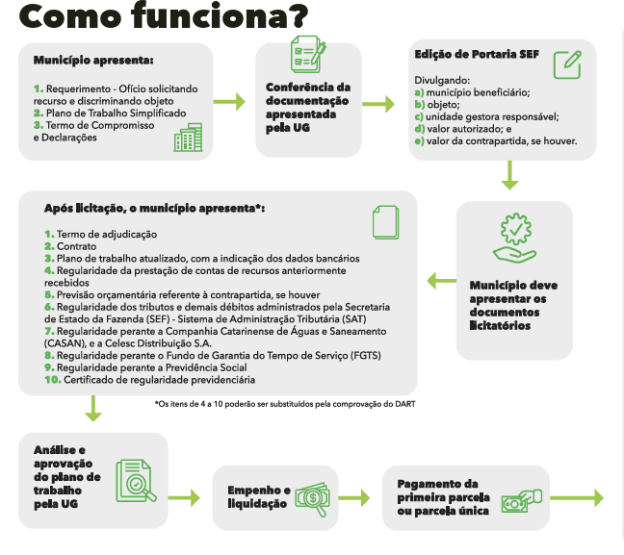
4 MODALIDADE TRANSFERÊNCIA ESPECIAL VOLUNTÁRIA – LEI 18.676/2023

Slide 14
4.1 MODALIDADE TEVS CAPTAÇÃO EM 2024:
Nº PROCESSO | VALOR AUTORIZADO | OBJETO | PORTARIA AUTORIZOU | SITAÇÃO FINANCEIRO | SITUAÇÃO OBJETO ABRIL 24
SCC 727/2024 | 500.000,00 | AQUISIÇÃO DE ROLO COMPACTADOR | SGG/SEF 11/2024 | RECEBIDO 100% | CONTRATADO
SCC 4402/2024 | 200.000,00 | Paver Rua Olmiro Pedro da Silva | SGG/SEF 22/2024 | A RECEBER | PROJETO P/LICITAR
SCC 4534/2024 | 100.000,00 | Paver rua Antonio Eliseu Cardoso | SGG/SEF 22/2024 | A RECEBER | PROJETO P /LICITAR
SCC 6744/24 | 500.000,00 | Acesso Industrial – rua Antonia de Bittencourt | - | A RECEBER | PROJETO PRONTO
SCC 2952/2024 | 200.000,00 | Pavimentação Lajotas Maria Tereza da Silva | - | A RECEBER | PROJETO PRONTO
SCC 4407/2024 | 100.000,00 | Paver Antonio Elias Custodio | - | A RECEBER | PLANEJAMENTO

Slide 15
4.2 MODALIDADE TEV ANOS ANTERIORES EM EXECUÇÃO 2024:
Processo | VALOR APROVADO PLANO DE TRABALHO | VALOR RECEBIDO ATÉ ABRIL 2024 | OBJETO | VALOR TOTAL DO OBJETO | VALOR RECURSO PROPRIO CONTRAPARTIDA | STATUS DO OBJETO
SEF 05215/2022 | R$ 2.153.432,86 | R$ 1.200.000,00 | Pavimentação Asfáltica e sinalização viária no acesso sul via Rua João Ernesto Ramos, bairro Centro. | R$ 2.153.432,86 | 0,00 | PARALISADA DEVIDO OBRAS MARGINAL BR
SCC 10977/2023 | R$ 330.000,00 | 330.000,00 | Sala de Jogos Escola Fundamental – Bairro Ilhotinha | R$ 586. 903,43 | R$ 256. 903,43 | EM EXECUÇÃO
SCC 14017/2023 | 1.240.000,00 | 750.000,00 | Reperfilagem Manoel Pedro Flor, João Goulart, José Domingos Bittencourt | 1.240.000,00 | 0 | INICIADA EXECUÇÃO JOÃO GOULART

Slide 16
5. CONVÊNIOS ADMINISTRATIVOS VIGENTES ATÉ ABRIL 2024. C/ REPASSES
CONVÊNIO 38283/2021 RADIOPATRULHA – MUNICÍPIO DE POLÍCIA MILITAR ATRAVÉS DO FUMPOM – repasse de R$ 6.500,00 (seis mil e quinhentos reais) para cobrir as despesas com manutenção (combustível, lubrificante, peças, acessórios e serviços) das viaturas colocadas a serviço (conveniada).
CONVÊNIO 004/2022 (PMSC15577/2022) – PMSC – POLICIA MILITAR AMBIENTAL: realização de atividades de polícia ostensiva voltadas à preservação, conservação, melhoria do meio ambiente, educação e orientação ambiental, intercâmbio de informações de interesse ambiental abrangendo o território municipal. R$ 3.000,00 mensais. Vigência: março/2022 a março/2025
1º ADITIVO TERMO DE CONVÊNIO 001/2023 – APAE - Transferência de valores MAC para despesas específicas de assistência à saúde na área ambulatorial de pacientes SUS – R$ 20.619,96 mensais – vigente até dezembro/2024.

Slide 17
5. CONVÊNIOS ADMINISTRATIVOS VIGENTES ATÉ ABRIL/24.
ACORDO DE COOPERAÇÃO nº SSP 508 /2024 - O presente acordo de cooperação tem por objeto a cooperação mútua entre o MUNICÍPIO e a SSP, para o compartilhamento das despesas relativas ao custeio do programa de videomonitoramento urbano Bem-Te-Vi no Município de Capivari de Baixo.
ACORDO DE COOPERAÇÃO nº 001/2024 – AJL e Município: O objeto do presente é cooperar com a Associação na execução da promoção dos seguintes eventos eventos abertos e gratuitos a população, com competições internacionais e nacionais de alto padrão da modalidade do esporte, da cultura e arte no município. (10 meses)
ADITIVO DE TERMO DE CESSÃO DE USO - entre o MUNICÍPIO e a SAR, é a cessão não onerosa TRATORES, VEÍCULO E PÁ CARREGADEIRA (2023 - 01 ano).
TERMO DE COOPERAÇÃO TÉCNICA 65/2023 - entre o MUNICÍPIO e a SAR, apoio em ações e atividades ao desenvolvimento agrícola (10 anos).

Slide 18
5. CONVÊNIOS ADMINISTRATIVOS VIGENTES ATÉ ABRIL/24.
CONVÊNIO 046/2023 – MUNICÍPIO E SENAI: Criação de um portal com as mesmas funcionalidades e base de dados do sistema/site Movimento Santa Catarina pela Educação (MSCE) para o projeto Capivari de Baixo Mais Empregos.
COOPERAÇÃO TÉCNICA LABORAL: Município e SEAP – POLICIA PENAL visando a execução do PROGRAMA DE RESSOCIALIZAÇÃO oportunidade de mão-de-obra externa a reeducando em regime de semiaberto do presídio de Tubarão.
ACORDO DE COOPERAÇÃO TÉCNICA 46/2022 SINE: Operacionalização e manutenção das funções e ações do Sistema de Emprego, Trabalho e Renda.
SEGUNDO ADITIVO CONVÊNIO ARESC 54/2019 - ARESC e Município Delegação das questões afetas a regulação e fiscalização dos serviços públicos de saneamento básico municipal no Município de Capivari de Baixo.
CONVÊNIO 2022 – MUNICÍPIO E PGFN: inscrição em divida ativa e cobrança de tributos de competência do município incluídos no regime de arrecadação do SIMPLES NACIONAL. (Lei compl. 123/2006)

Slide 19
5. CONVÊNIOS ADMINISTRATIVOS VIGENTES ATÉ ABRIL/24.
CONVÊNIO 003/2022 – UNIVINTE: Cooperam entre si para ofertar desconto de 30% (trinta por cento) nas mensalidades dos cursos de graduação aos servidores da Prefeitura Municipal e seus dependentes diretos até o final do curso. Vigência: a partir de março de 2022 – indeterminado. Sem transferência de recursos financeiros.
CONVÊNIO 005/2022 – UNIVINTE: estabelece cooperação entre as partes, visando o desenvolvimento de atividades conjuntas capazes de propiciar a promoção e integração ao mercado de trabalho e a formação para o trabalho, a iniciação a carreira profissional, de acordo com a Lei n° 11.788 de 25 de setembro de 2008 e com a Lei n° 9.394 de 20 de dezembro de 1996 - Lei de Diretrizes e Bases da Educação Nacional e Lei Municipal n° 2.171/2022, através do estágio obrigatório ou não. Sem transferências de recursos financeiros. Vigência: agosto/2022 a agosto/2027.
CONVÊNIO DE TRÂNSITO 0078/DETRAN/PROJUR2022 – Ação conjunta entre DETRAN/PMSC, PCSC e Município quanto a fiscalização de trânsito, aplicação de infrações e sua respectiva arrecadação e destinação financeira da execução de infrações de trânsito nos limites terrestres do Município em conformidade com a Lei 9.503/1997. Vigência: setembro/2022 a setembro/2027
TERMO DE COOPERAÇÃO 084/2022 IMA/SC – Implantar e definir as ações, inerentes ao programa “Penso, Logo Destino”, voltadas ao gerenciamento ambientalmente adequado dos resíduos sólidos, no caso em questão, os produtos que compõem o sistema de logística reversa, os quais fazem parte da primeira etapa do programa. Sem transferências de recursos financeiros. Vigência: julho/2022 a julho/2027

Slide 20
6. TERMOS DE ADOÇÃO DE ESPAÇOS PÚBLICOS – LEI MUNICIPAL 826/2002
NUMERO | ADOTANTE | OBJETO | DATA ASS | PRAZO
001/2023 | CONVIVER COMUNIDADE CRISTÃ (IGREJA) | RÓTULA DA BÍBLIA (PRÓX. AO GINÁSIO) | 02/05/2023 | 2 ANOS
002/2023 | INVEST BENEFÍCIOS PROTEÇÃO VEICULAR | RÓTULA PRÓXIMO A PRAÇA JACOB HOCKS | 15/06/2023 | 2 ANOS
003/2023 | ÁGUIA SILVEIRA LIMA | RÓTULA MÃOS SOLIDÁRIAS | 02/05/2023 | 2 ANOS
004/2023 | FLORENTINO CLÍNICAS | CANTEIROS LOCALIZADOS NA RUA CRISPIM DA ROSA (ELEVADO) | 02/05/2023 | 2 ANOS
005/2023 | MAZINHO PNEUS | RÓTULA AV. NILTON AUGUSTO SACHETTI | 11/06/2023 | 2 ANOS
006/2023 | MAZINHO PNEUS | DUDU FUNERÁRIA | 01/08/2023 | 2 ANOS
007/2023 | MAZINHO PNEUS | GUIMARÃES PRODUTOS DE LIMPEZA | 01/08/2023 | 2 ANOS
008/2023 | MAZINHO PNEUS | ANJO JARDINS | 25/09/2023 | 2 ANOS

Slide 21
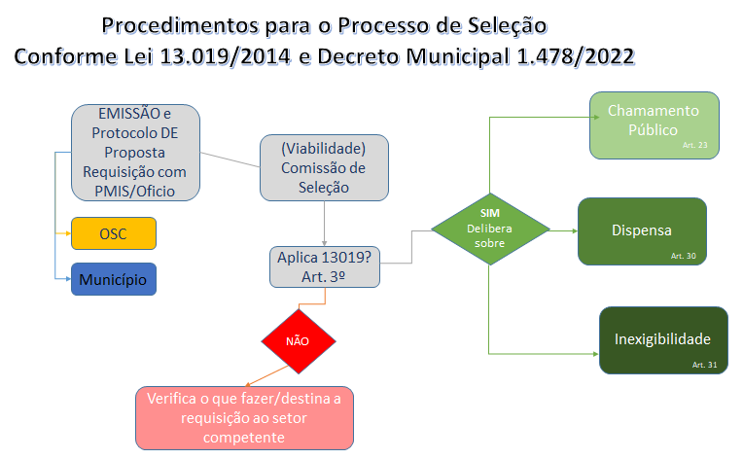
7. TERMOS DE PARCERIAS NOS TERMOS DA LEI FEDERAL 13.019/2014 E DECRETO MUNICIPAL 1478/2022

Slide 23
7.1 TERMOS DE PARCERIAS NOS TERMOS DA LEI FEDERAL 13.019/2014 E DECRETO MUNICIPAL 1478/2022
VIGENTES
Nº | OSC/PROJETO | FONTE R$ | VALOR | PARCELAS PGMTO | VIGÊNCIA
15.23 | APAE - AVALIAÇÃO DIAGNÓSTICA | FIA | R$ 42.000,00 | ÚNICA - FEV 24 | Dez/24
16.23 | APAE - NATAL EM CENA | FIA | R$ 38.805,59 | ÚNICA - MARÇO 24 | Dez/2024
01.24 | CEACA – REPASSE ANUAL | PRÓPRIO | R$ 1.064.327,46 | MENSAIS | Dez/24
02.24 | APAE – REPASSE ANUAL | PRÓPRIO | R$ 304.885,47 | MENSAIS | Dez/24
03.24 | CEACA – MERENDA | PRÓPRIO | R$ 118.260,00 | MENSAIS | Dez/24
04.24 | APAE – MERENDA | PRÓPRIO | R$ 62.400,00 | MENSAIS | Dez/24
05.24 | CEACA – GERANDO CULTURA E ARTE | FIA – CHANCELA | R$ 290.000,00 | ÚNICA - MARÇO | Dez/24

Slide 24
8. EXECUÇÃO LEI PAULO GUSTAVO – LEI FEDERAL 195/2022
REPASSE TOTAL R$ 231.202,12
EDITAL 01 - AUDIOVISUAL
EDITAL 02 - AUDIOVISUAL
EDITAL 03 – ÁREAS CULTURAIS
Lei Paulo Gustavo – Início – Prefeitura de Capivari de Baixo

Slide 25
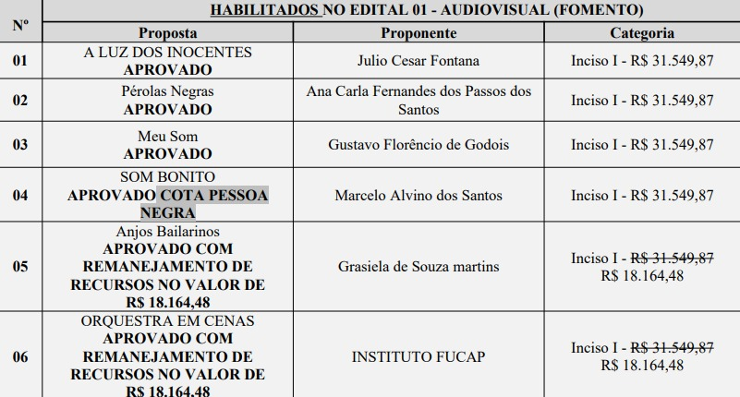
8.1 HABILITADOS EDITAL 01 LEI PAULO GUSTAVO – LEI FEDERAL 195/2022
15 INSCRITOS TOTAL

Slide 26
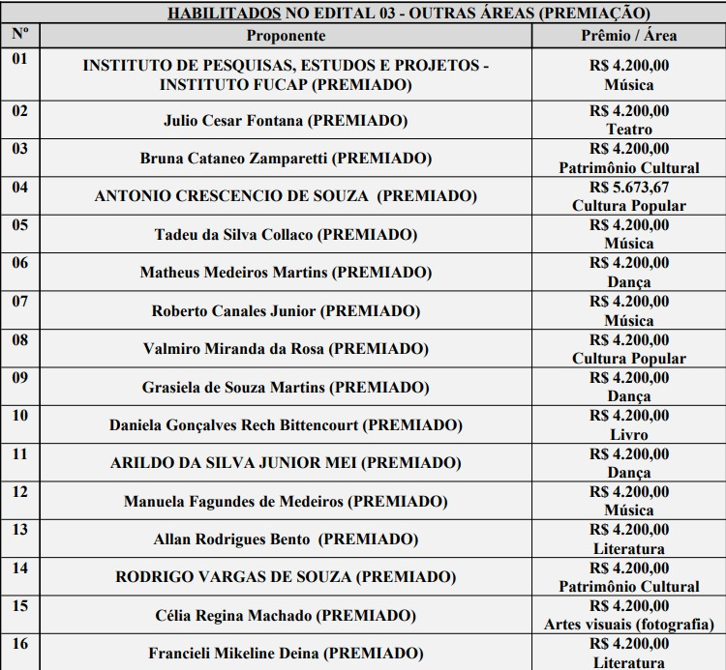
8.2 HABILITADOS EDITAL 03 LEI PAULO GUSTAVO –
LEI FEDERAL 195/2022
47 INSCRITOS

Slide 27
9. EXECUÇÃO POLITICA NACIONAL ALDIR BLANC – PNAB 02
REPASSE TOTAL R$ 190.543,66
Art. 8º Os recursos previstos no art. 6º desta Lei serão repassados aos Estados, aos Municípios e ao Distrito Federal, NA FORMA DESTA LEI Nº 14.399, DE 8 DE JULHO DE 2022.

Slide 28
Assessoria e Gestão de Convênios
ITENS ORÇAMENTÁRIOS GERAIS ANO DE 2024 – ATÉ ABRIL | R$ (1,00)
RECURSOS CAPTADOS EM 2024 | 7.997.950,78
REPASSES RECEBIDOS EM 2024 | 1.985.543,66
A RECEBER 2024 em diante* | 7.260.006,00
REPASSES AUTORIZADOS EM CONVÊNIOS ADMINISTRATIVOS e TERMOS DE EXECUÇÃO CULTURAL | 616.891,64
REPASSES AUTORIZADOS EM TERMOS DE PARCERIAS (ENTIDADES) | 1.920.678,52 (1.549.872,93 - social)
*contados de anos anteriores já captados

Slide 29
Assessoria e Gestão de Convênios
Apresentação Primeiro Quadrimestre 2024
Muito Obrigada!
Camila Pedro Guimarães
João Victor Torres Bandeira

